Slide 1
Lom svetla.
8. ročník

Slide 2
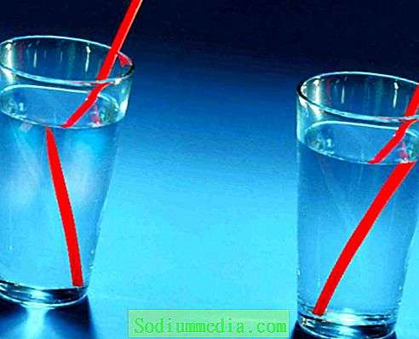

Slide 3
Lom svetla.
Urob jednoduché pozorovanie : do skleneného pohára s vodou vlož slamku. Ak sa budeš pozerať zboku alebo zhora, slamka sa ti bude javiť vo vode ako zlomená ( miesto slamky môžeš použiť aj lyžicu ).
Vieme dobre, že slamka na obrázku vyššie zlomená nie je. Vysvetlenie :
Svetlo odrazené od slamky nevstupuje do nášho oka priamo, ale cez dve navzájom rôzne prostredia – vodu a vzduch. Pri prechode cez vodnú hladinu lúč zmení svoj smer – láme sa. Okom vnímame, že svetlo prichádza zo smeru zlomeného lúča.
Ďalej budeme pozorovať, ako sa správa svetelný lúč pri prechode zo vzduchu do vody a z vody do vzduchu.

Slide 4
Lom svetla.
Na základe pozorovaní by sme mali objaviť pravidlo, podľa ktorého sa správajú svetelné lúče pri prechode cez rozhranie medzi dvoma rozdielnymi optickými prostrediami.
Príčinou lomu lúča na rozhraní dvoch prostredí si vysvetľujeme odlišnosťou ich optických vlastností. Vzduch, sklo a voda sa javia ako rozdielne prekážky pre chod svetelného lúča. Sklo a voda sú väčšie prekážky ako vzduch. Svetlo sa v rôznych prostrediach šíri rôznou rýchlosťou. Rýchlosť svetla vo vzduchu je väčšia ako vo vode či v skle.
Z toho dôvodu zvykneme hovoriť, že vzduch je prostredie opticky redšie a sklo alebo voda sú prostredia opticky hustejšie.

Slide 5
Lom svetla.
Rôzne prostredia, napríklad vzduch, voda, sklo, majú navzájom odlišné vlastnosti pre šírenie svetla.
Vo vzduchu ( opticky redšie prostredie ) sa svetlo šíri väčšou rýchlosťou ako opticky hustejších prostrediach, napríklad vo vode a skle.
Preto na rozhraní dvoch rozdielnych prostredí dochádza k lomu svetla. Keď svetlo vstupuje zo vzduchu do skla alebo do vody, láme sa ku kolmici dopadu svetelného lúča. Ak svetlo vstupuje zo skla či vody do vzduchu, láme sa od kolmice.

Slide 7
Vieš, že...
Lom svetla je fyzikálny jav, ktorý je zodpovedný za vznik dúhy?
Ako vzniká dúha? Rovnobežné slnečné lúče dopadajú na dažďové kvapky. Pri vstupe do kvapky sa lúč láme, na vnútornej stene kvapky sa odrazí a potom sa láme smerom von z kvapky. Každá jednoduchá farba bieleho slnečného svetla sa láme pod iným uhlom, preto z každej kvapky vystupuje pás svetla, v ktorom sú zastúpené farebné lúče svetelného spektra. Rovnaký lom a odraz svetla nastáva súčasne vo veľkom počte kvapiek. Z kvapky vystupujú lúče všetkých farieb spektra od červenej až po fialovú, pričom lúče rovnakej farby sú navzájom rovnobežné. Lúče vstupujúce do oka obsahujú všetky farby spektra a pozorovateľ ich vníma ako dúhu.

Slide 8
